Slide 1


Slide 2


Slide 3


Slide 4


Slide 5
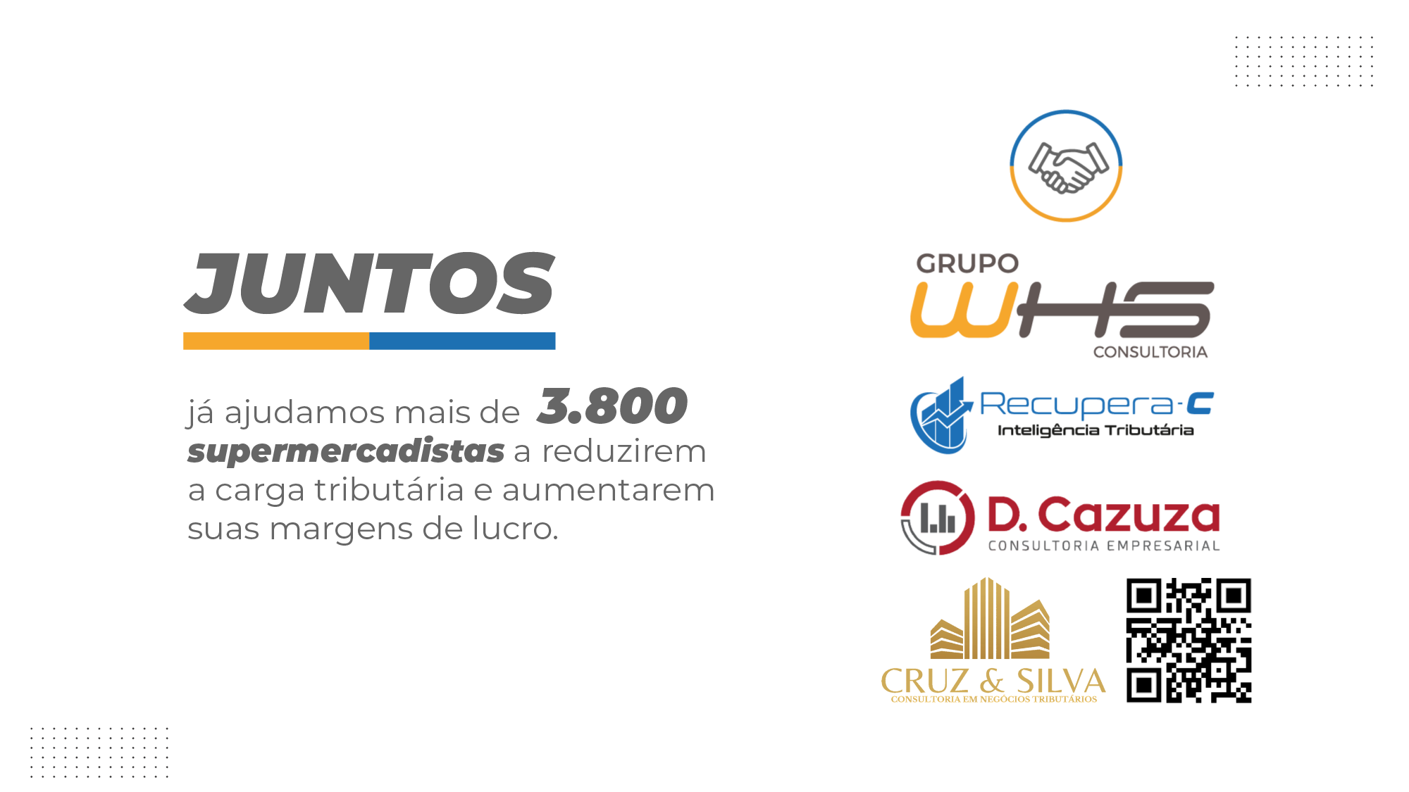

Slide 6


Slide 7


Slide 8
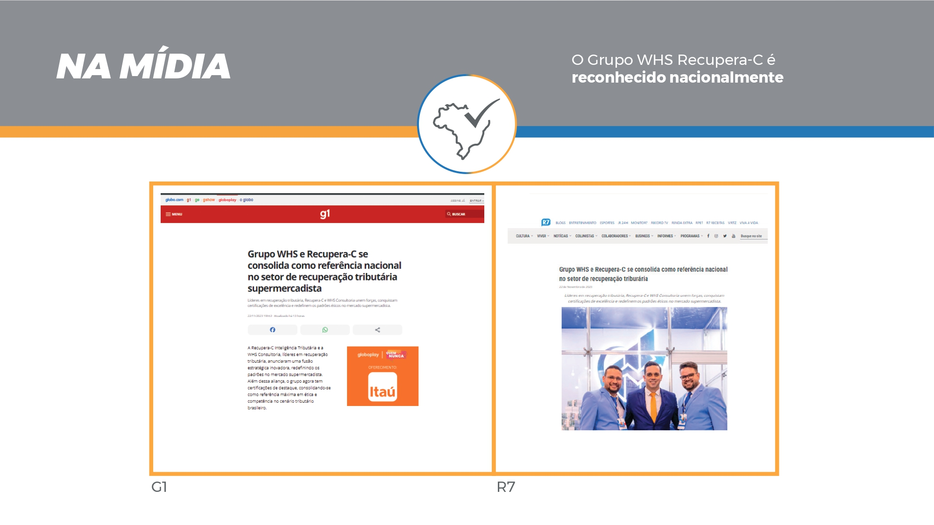

Slide 9


Slide 10


Slide 11


Slide 12


Slide 13
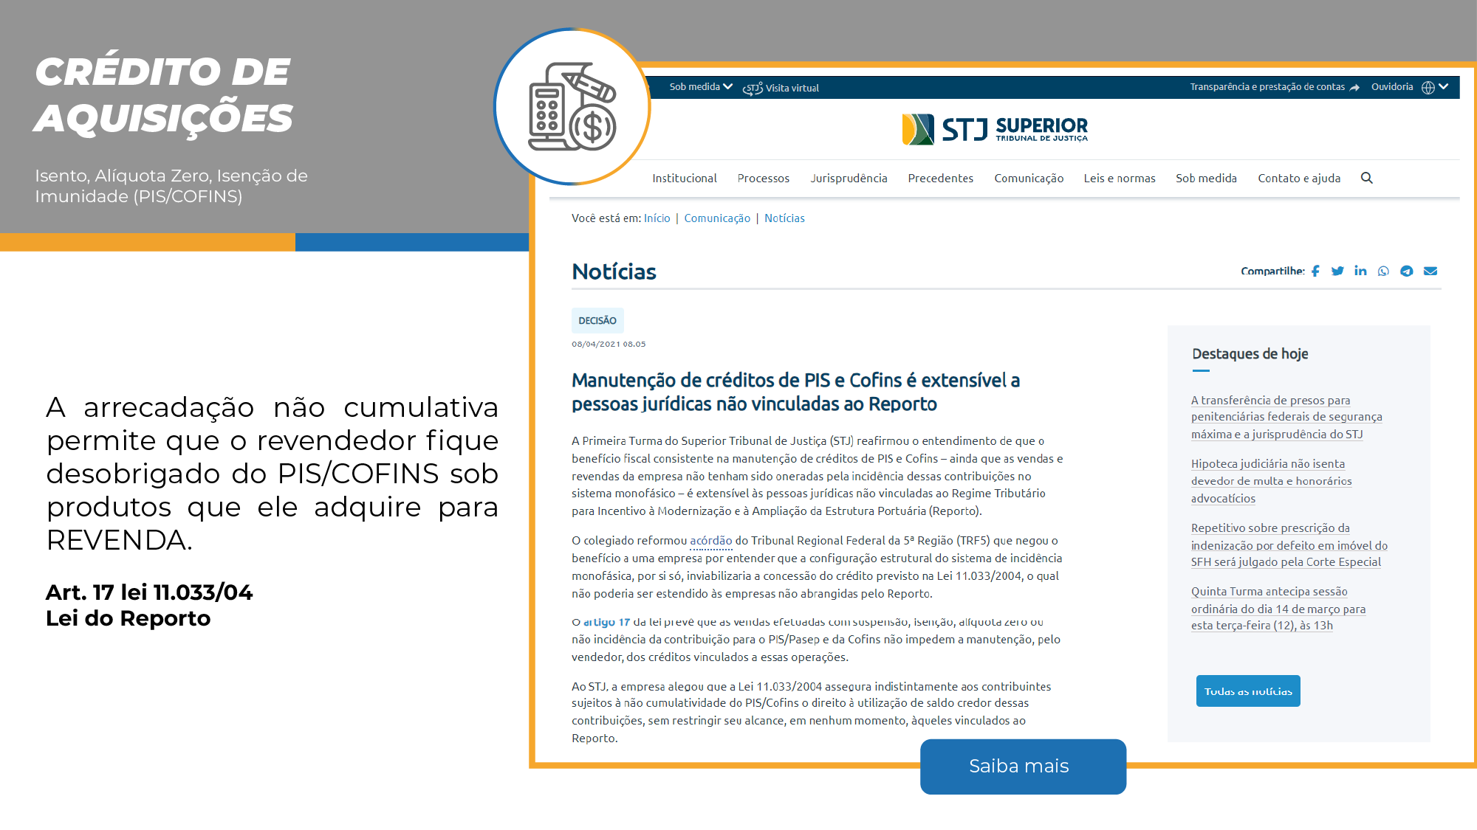

Slide 14
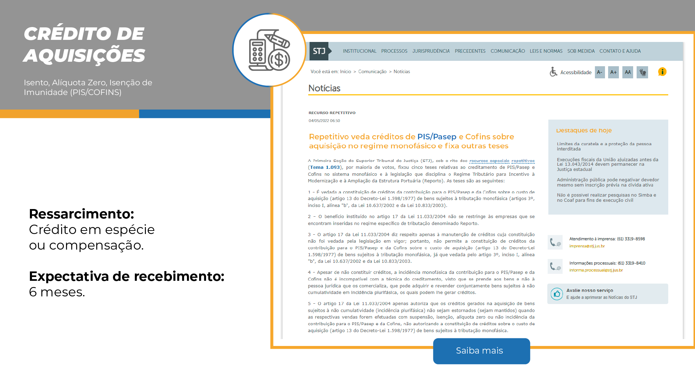

Slide 15
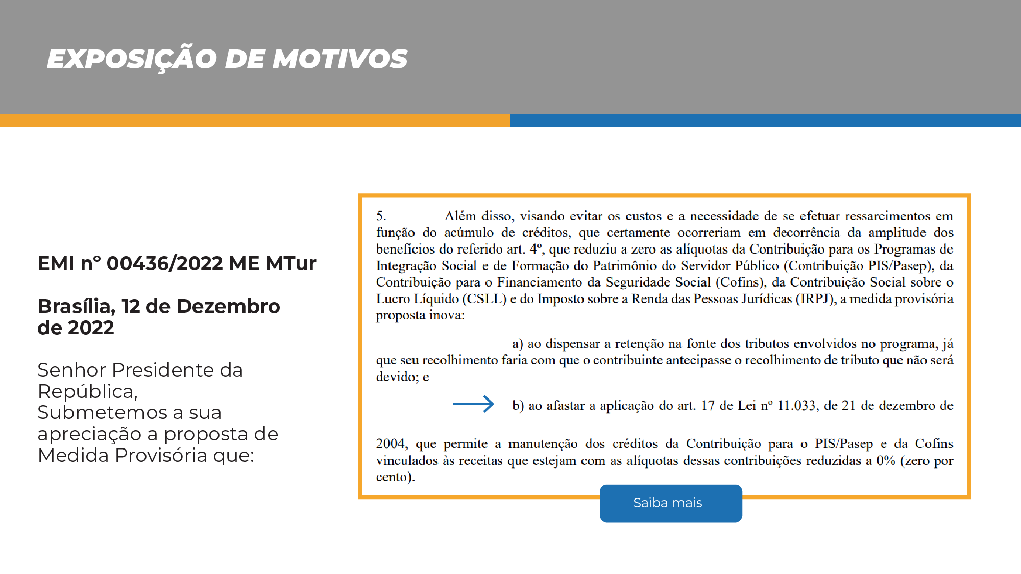

Slide 16


Slide 17
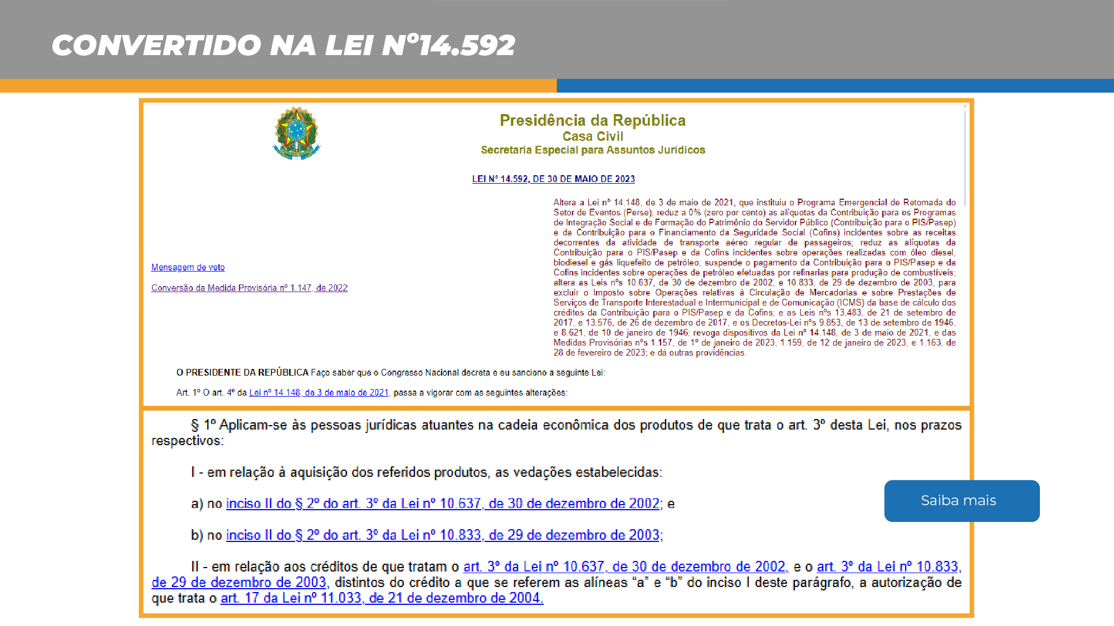

Slide 18
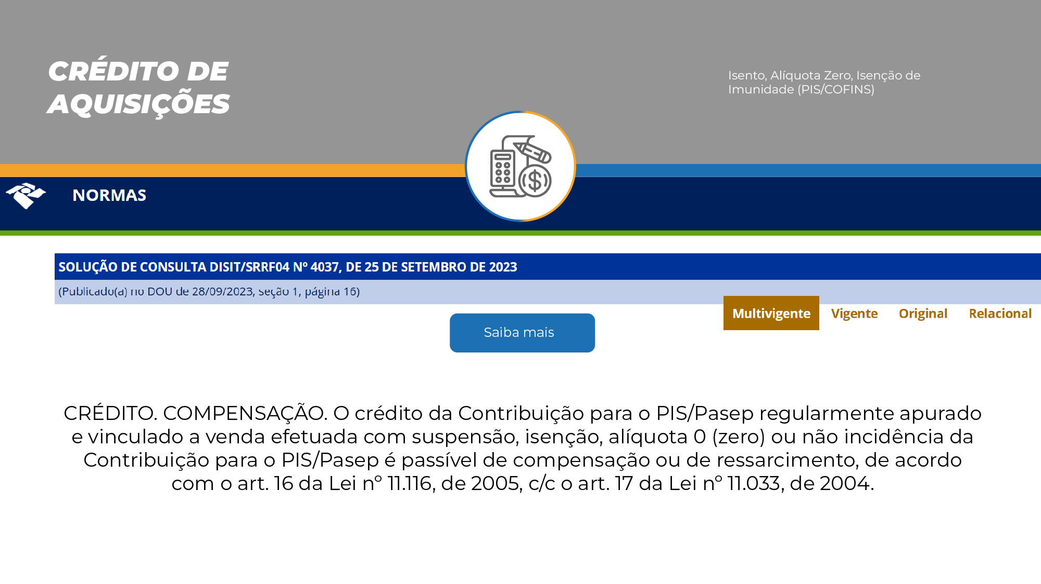

Slide 19
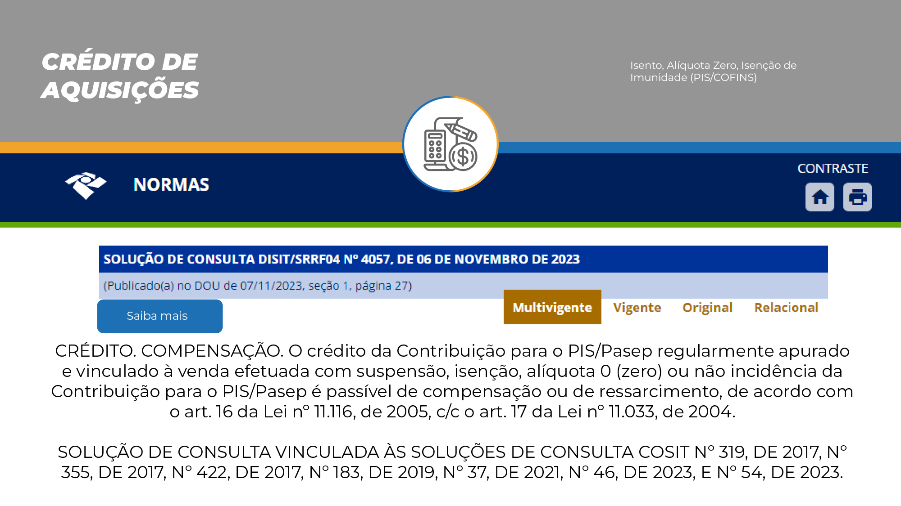

Slide 20
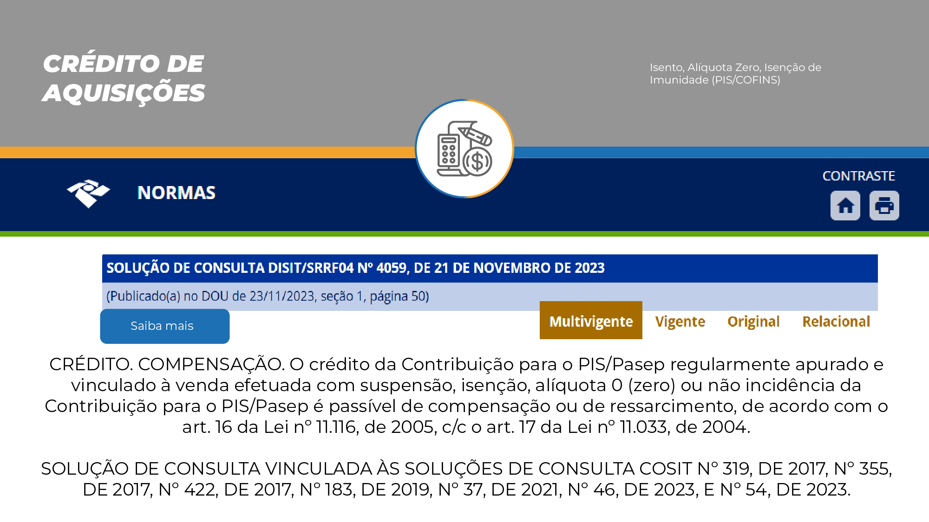

Slide 21
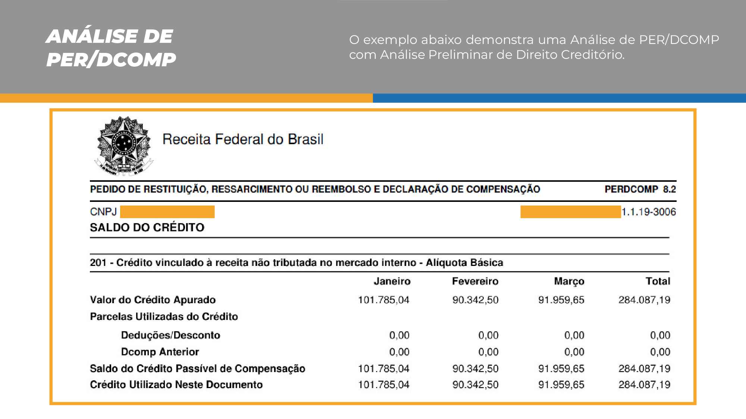

Slide 22
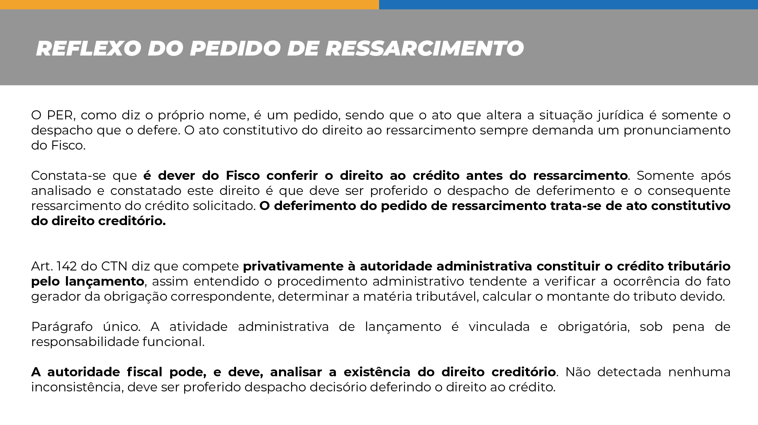

Slide 23
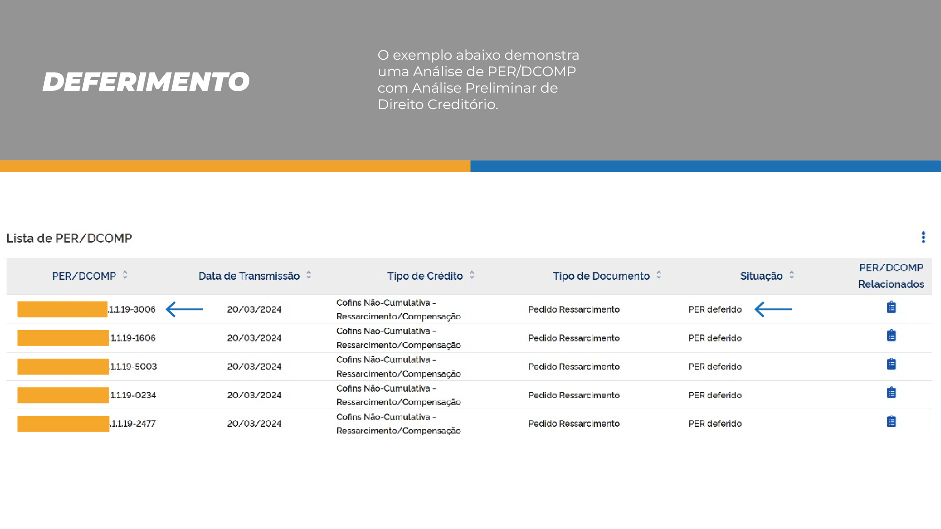

Slide 24
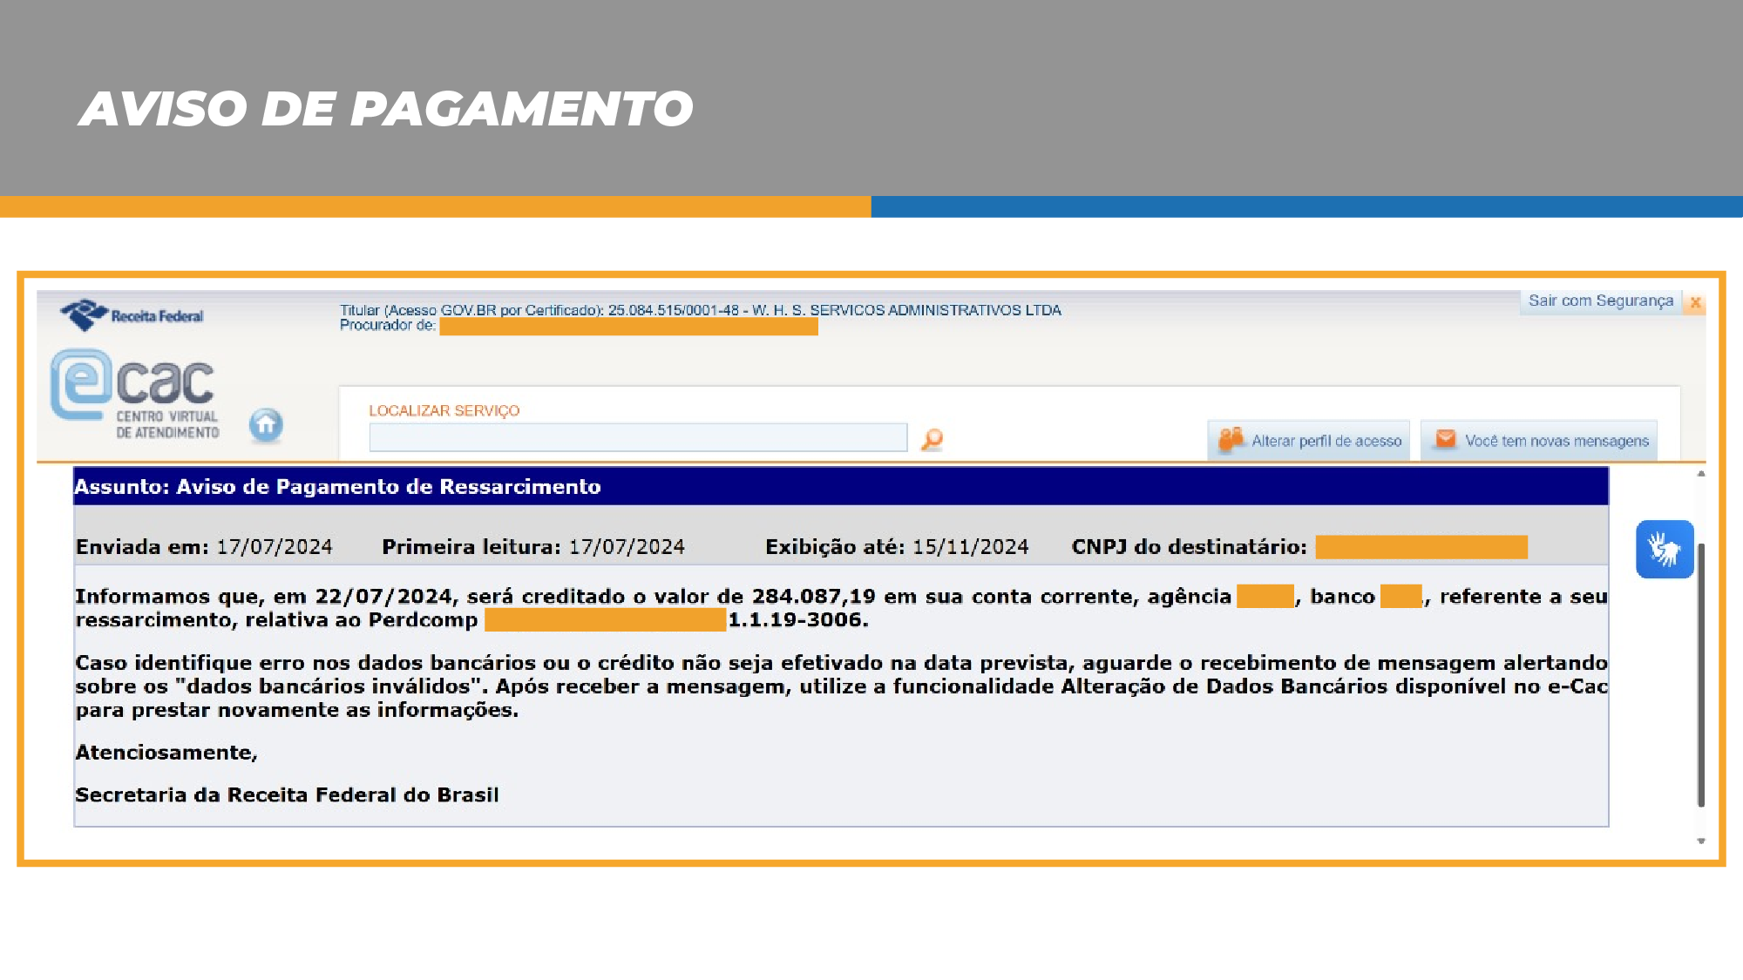

Slide 25
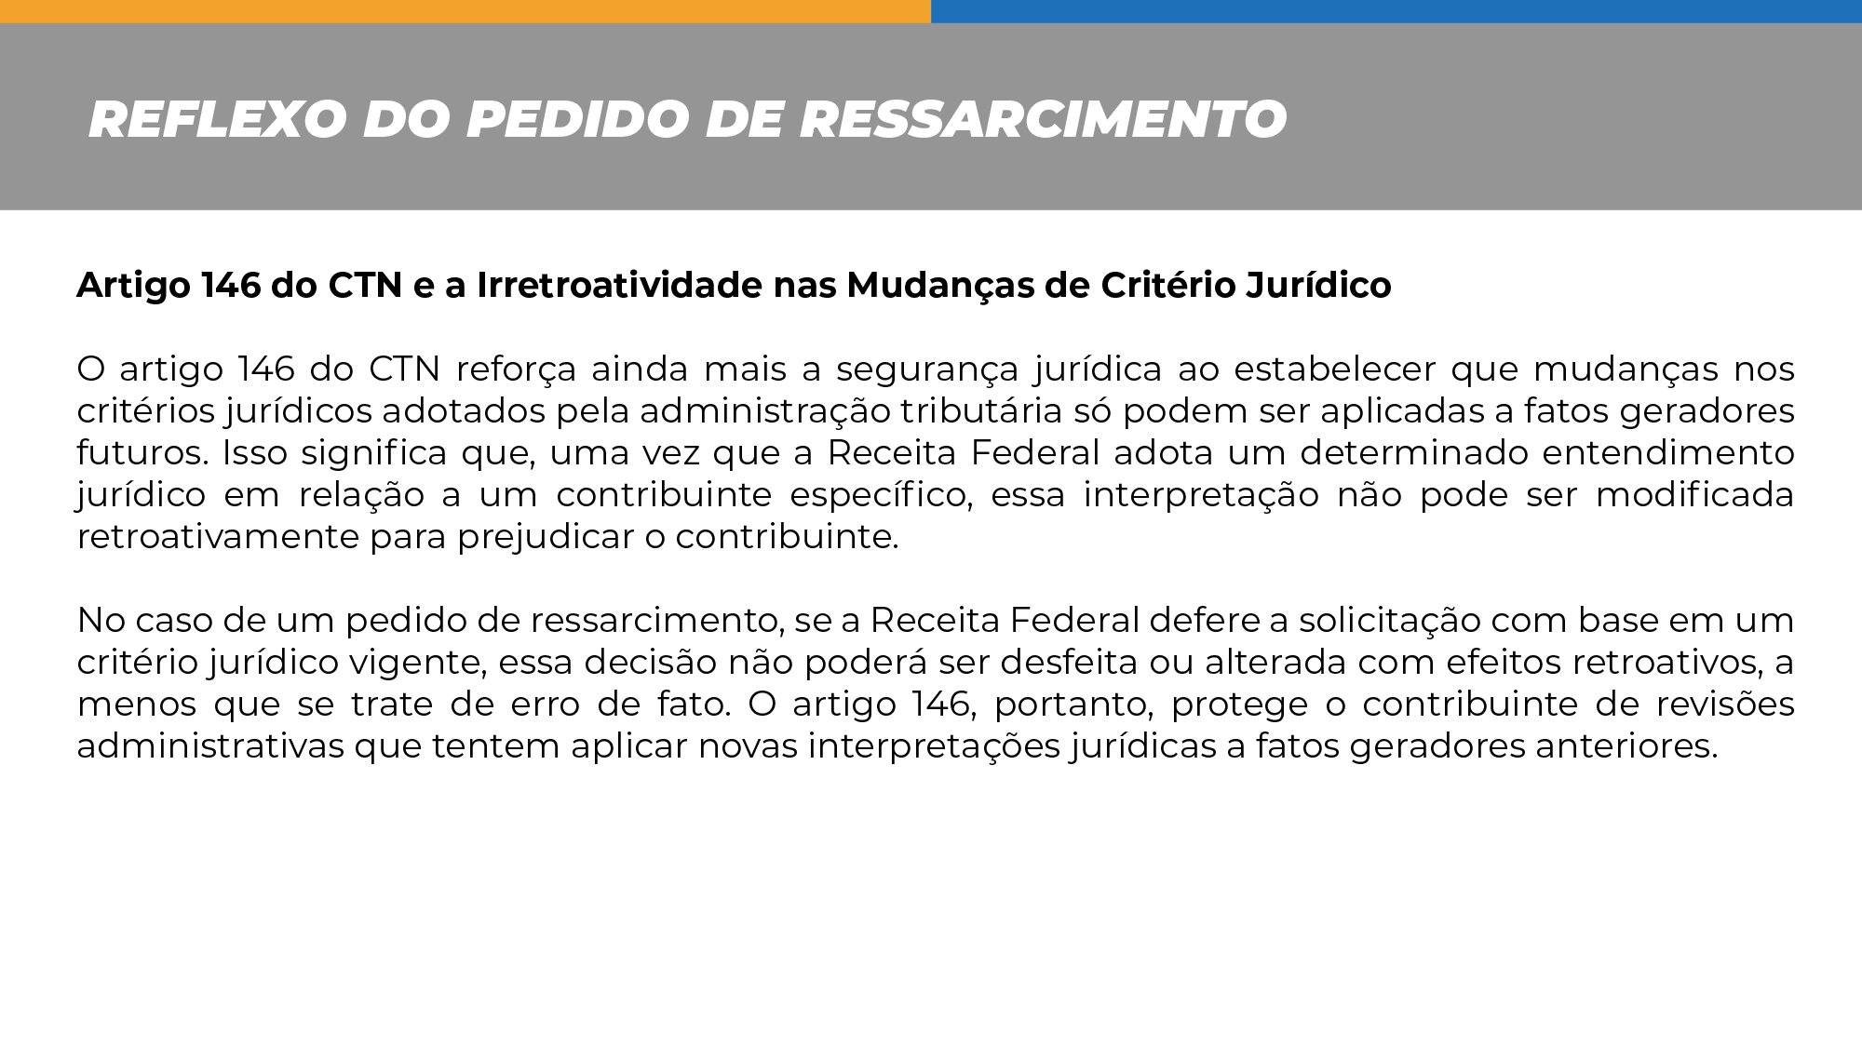

Slide 26
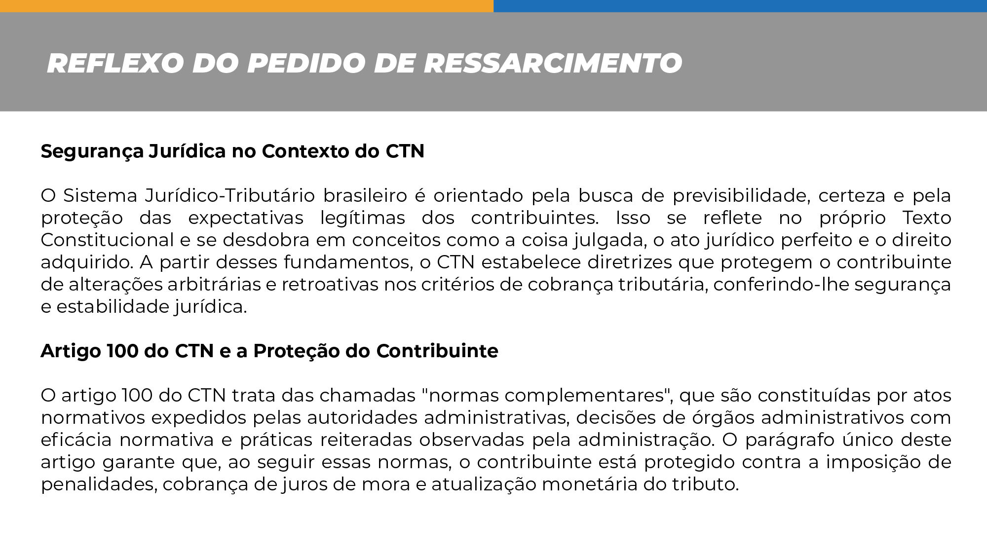

Slide 27
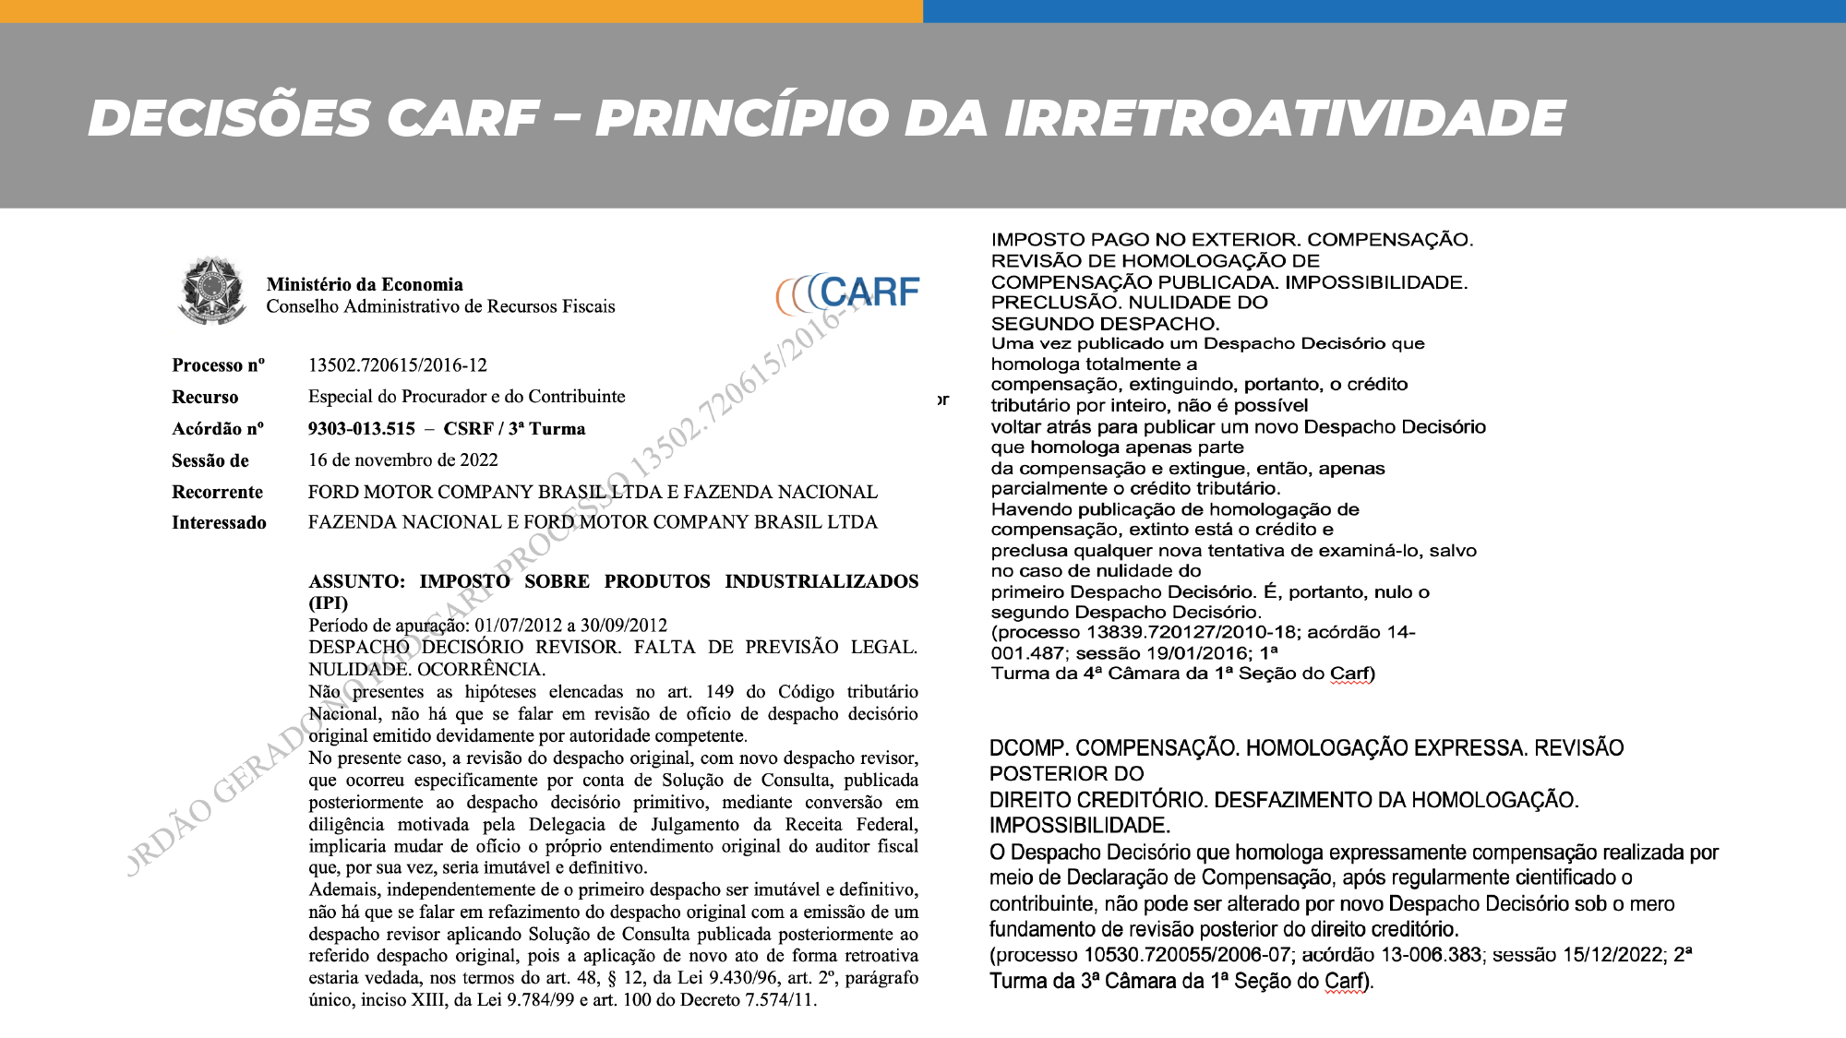

Slide 28
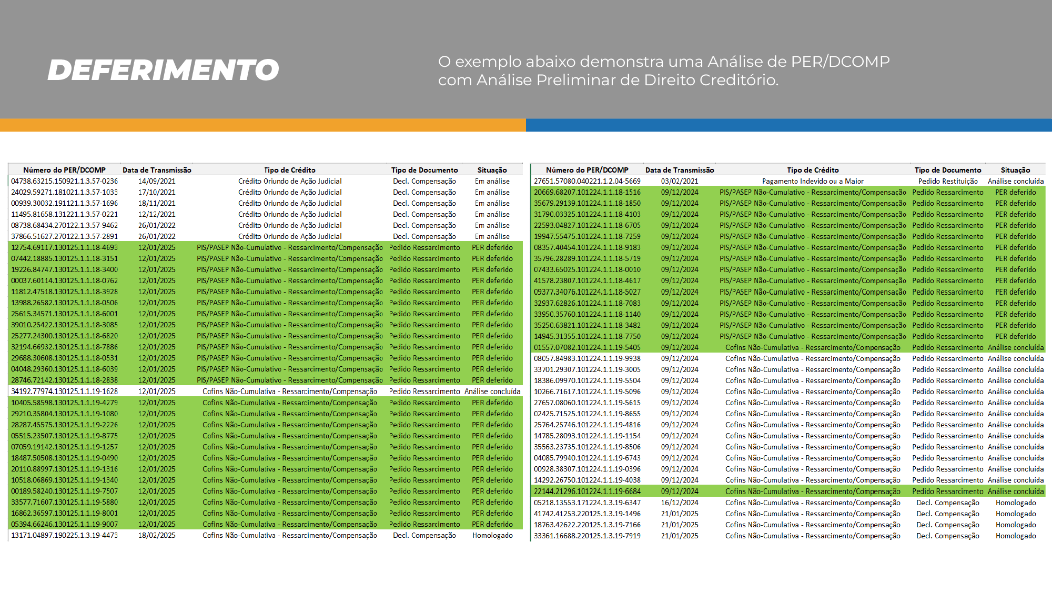

Slide 29
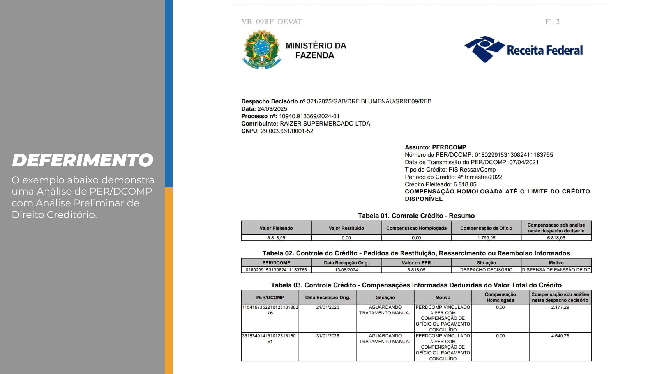

Slide 30
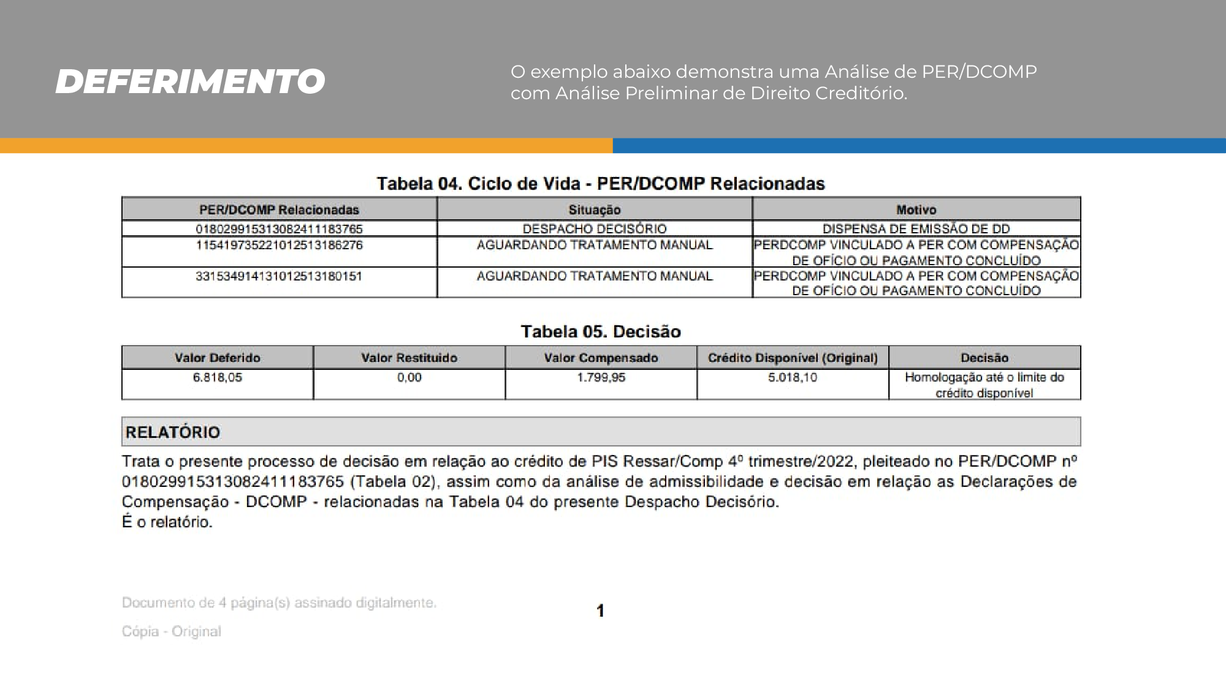

Slide 31
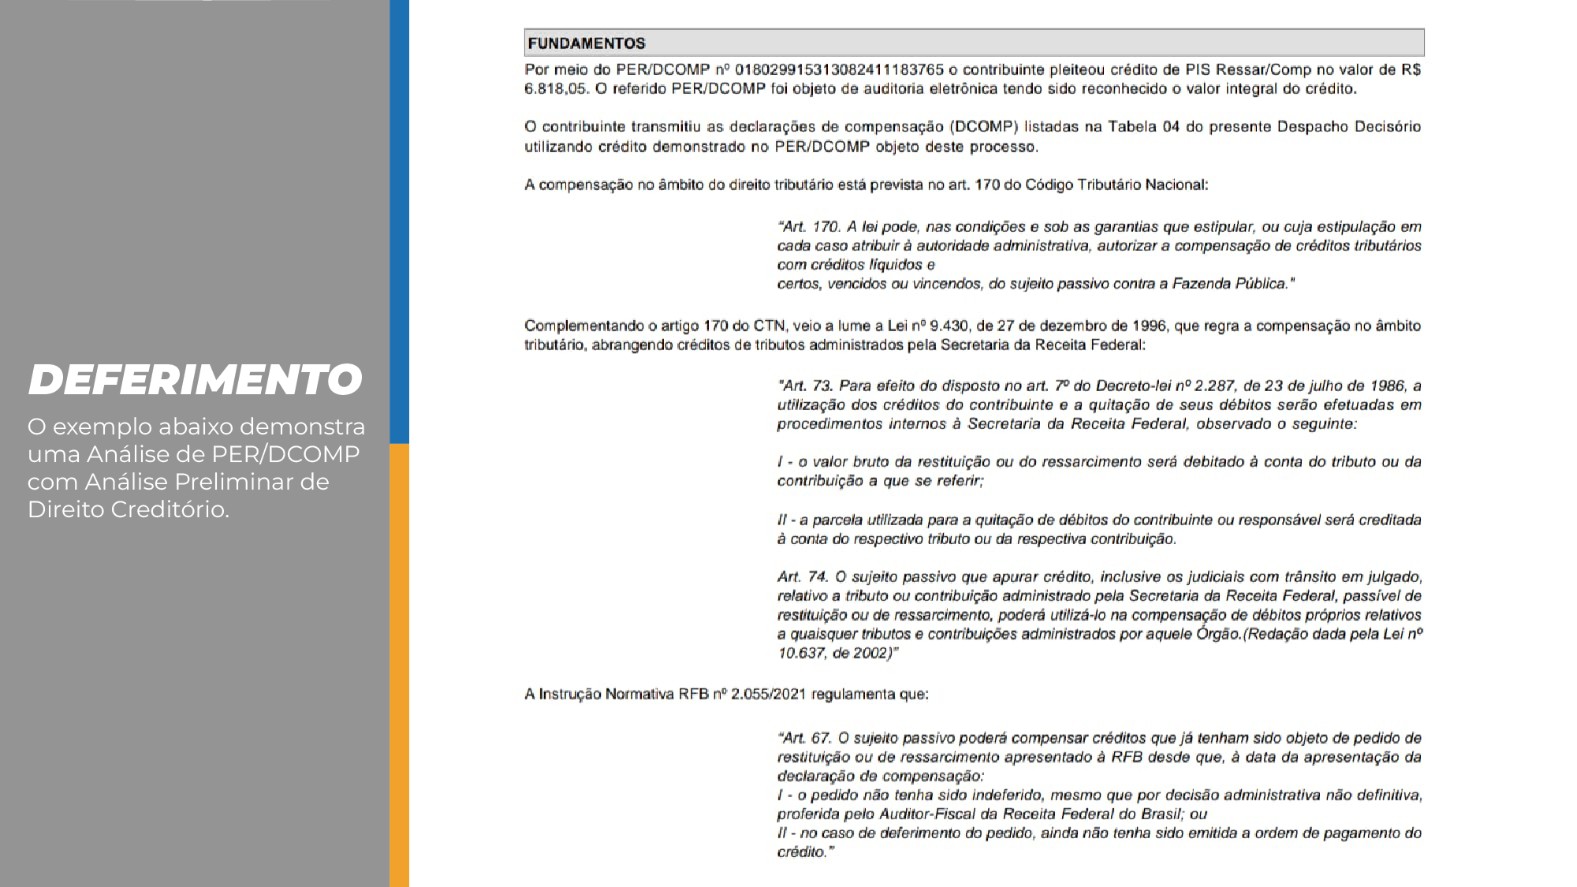

Slide 32
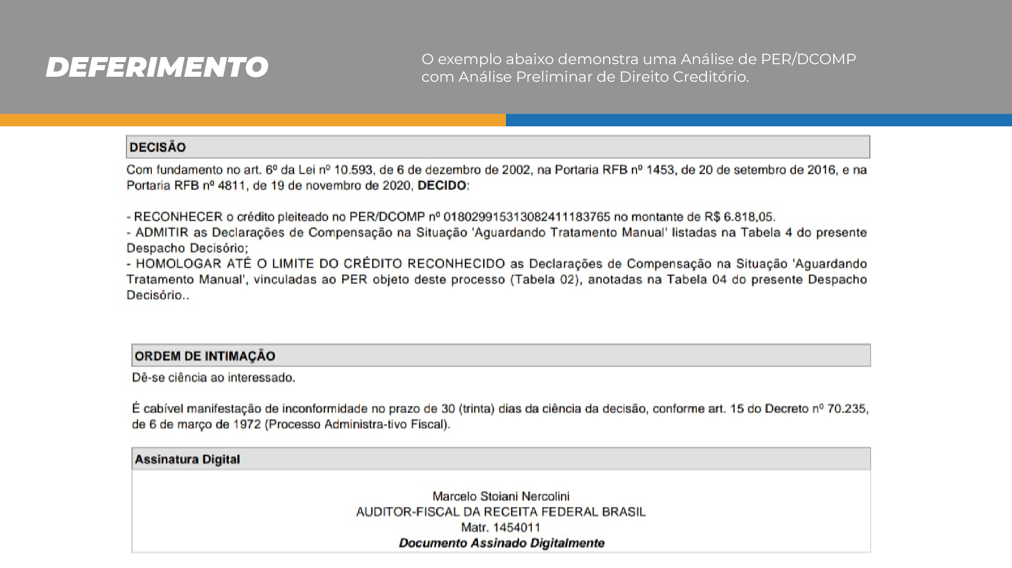

Slide 33
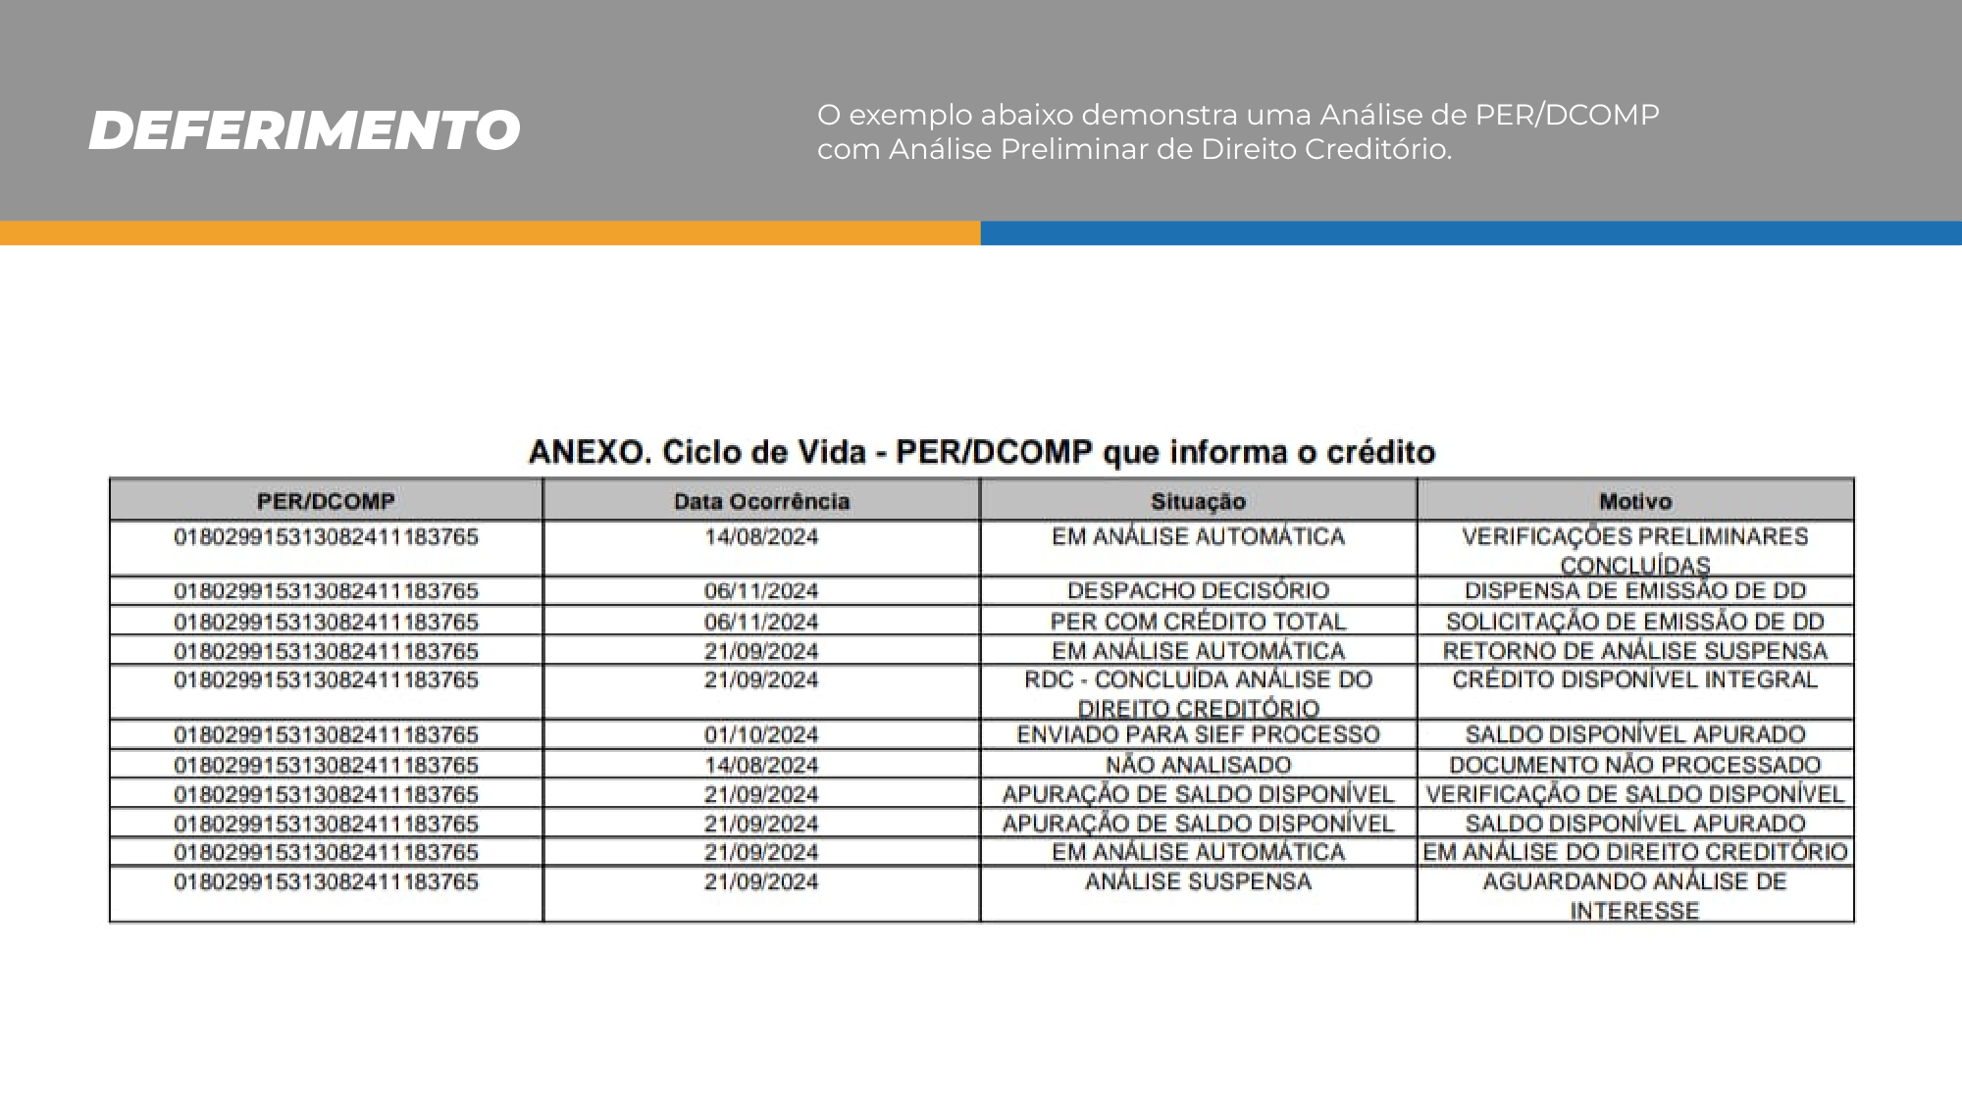

Slide 34
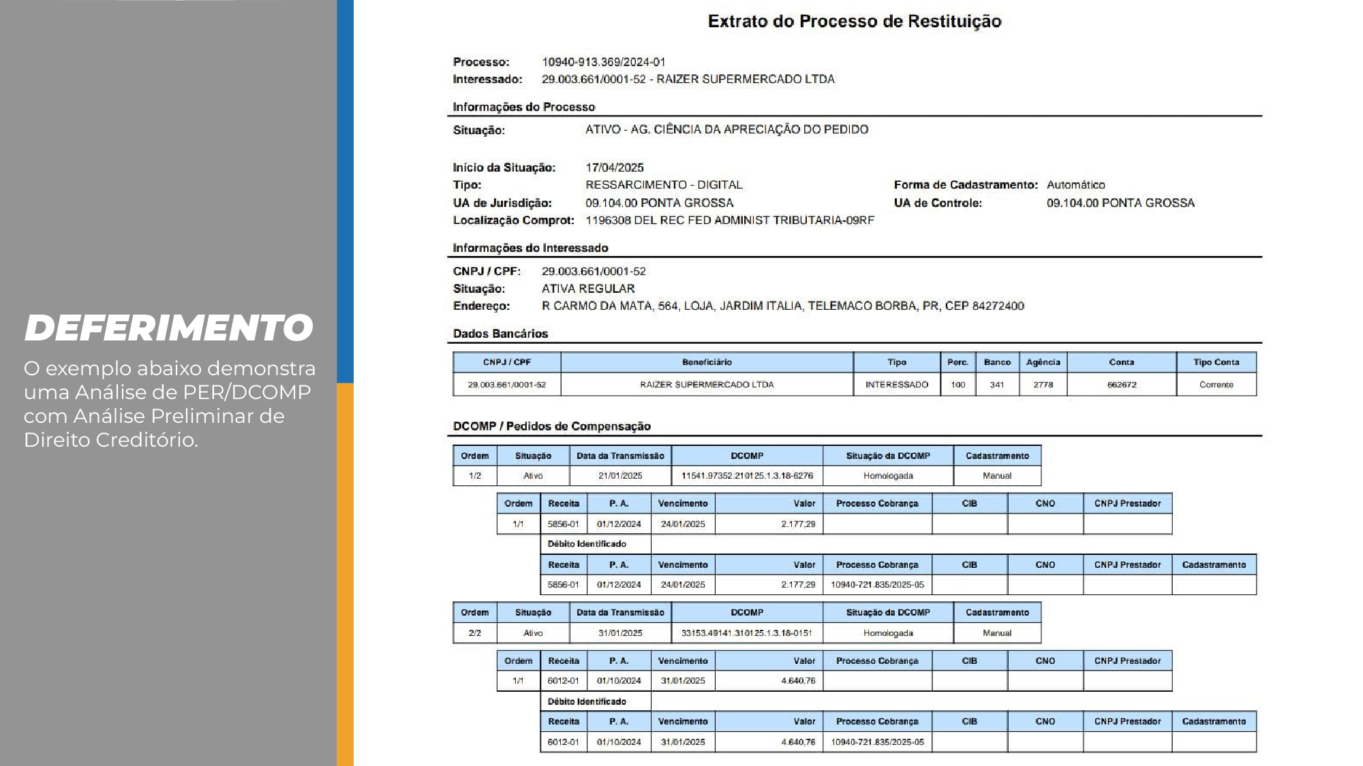

Slide 35
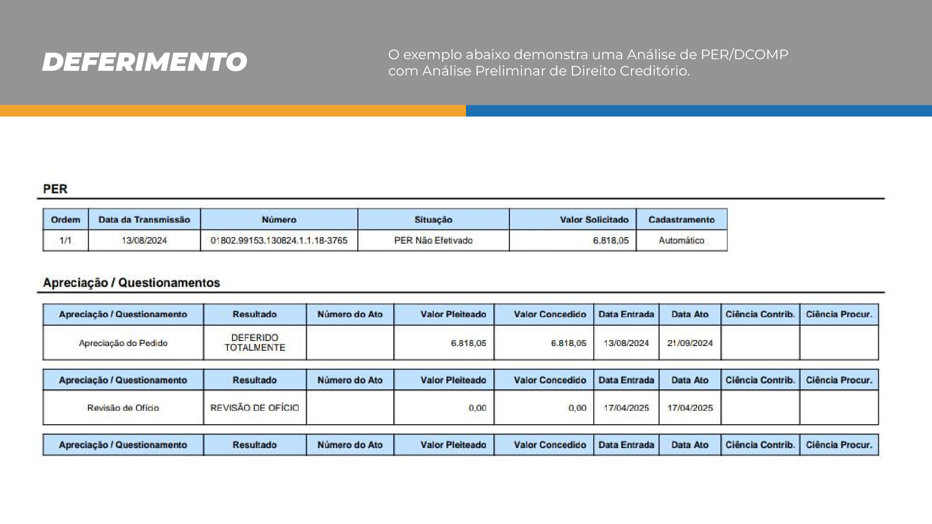

Slide 36
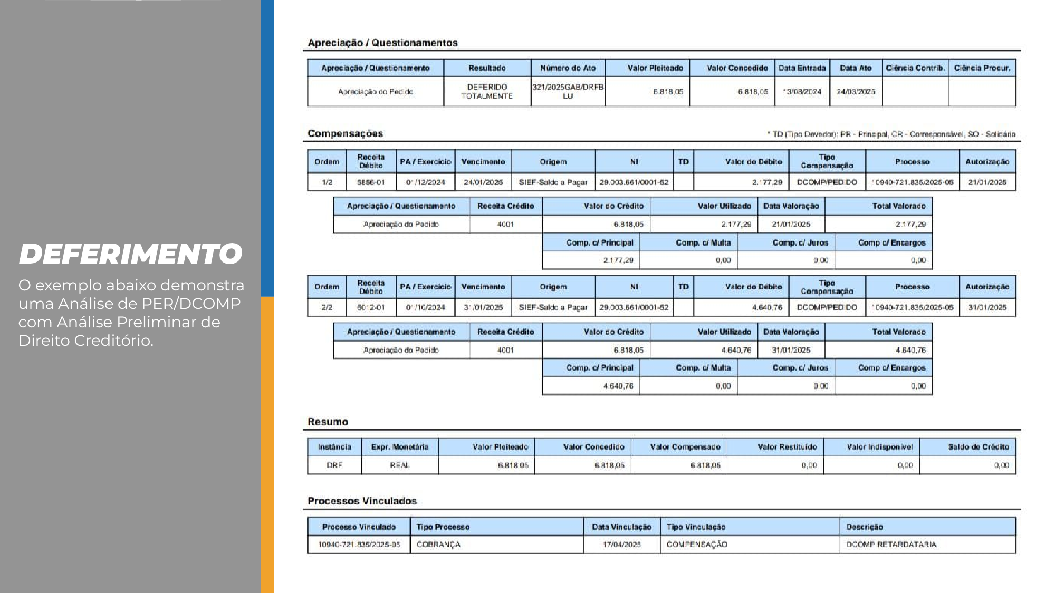

Slide 37


Slide 38
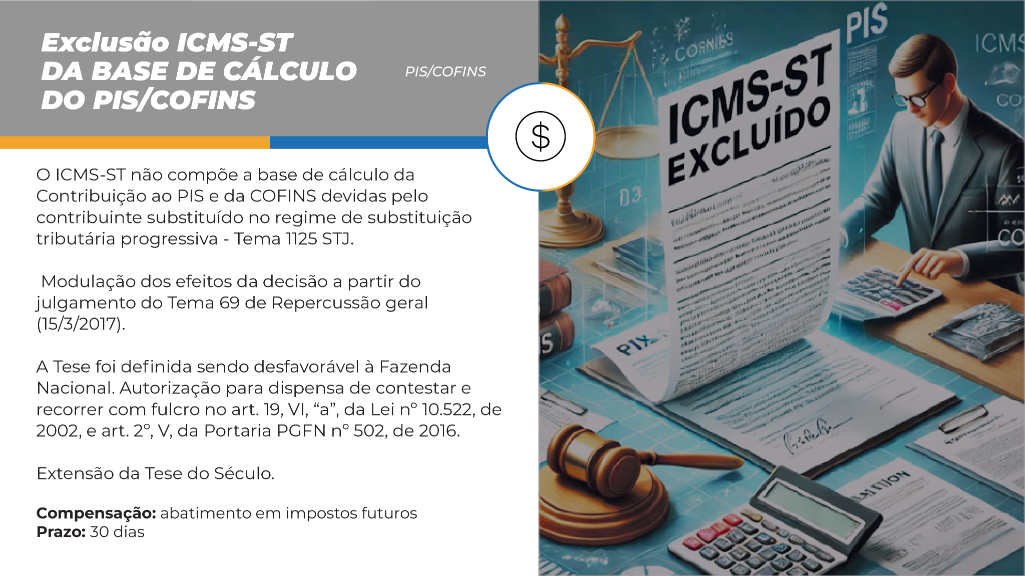

Slide 39
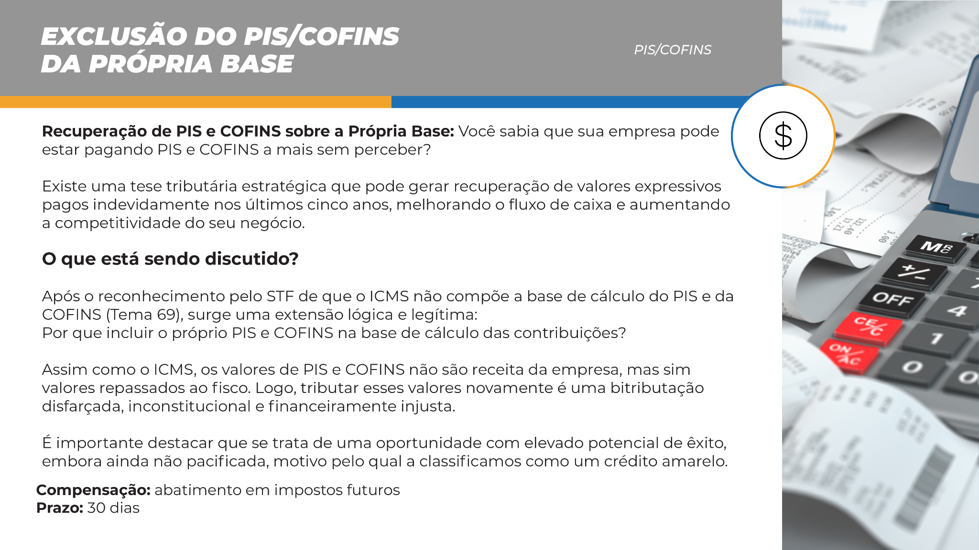

Slide 40
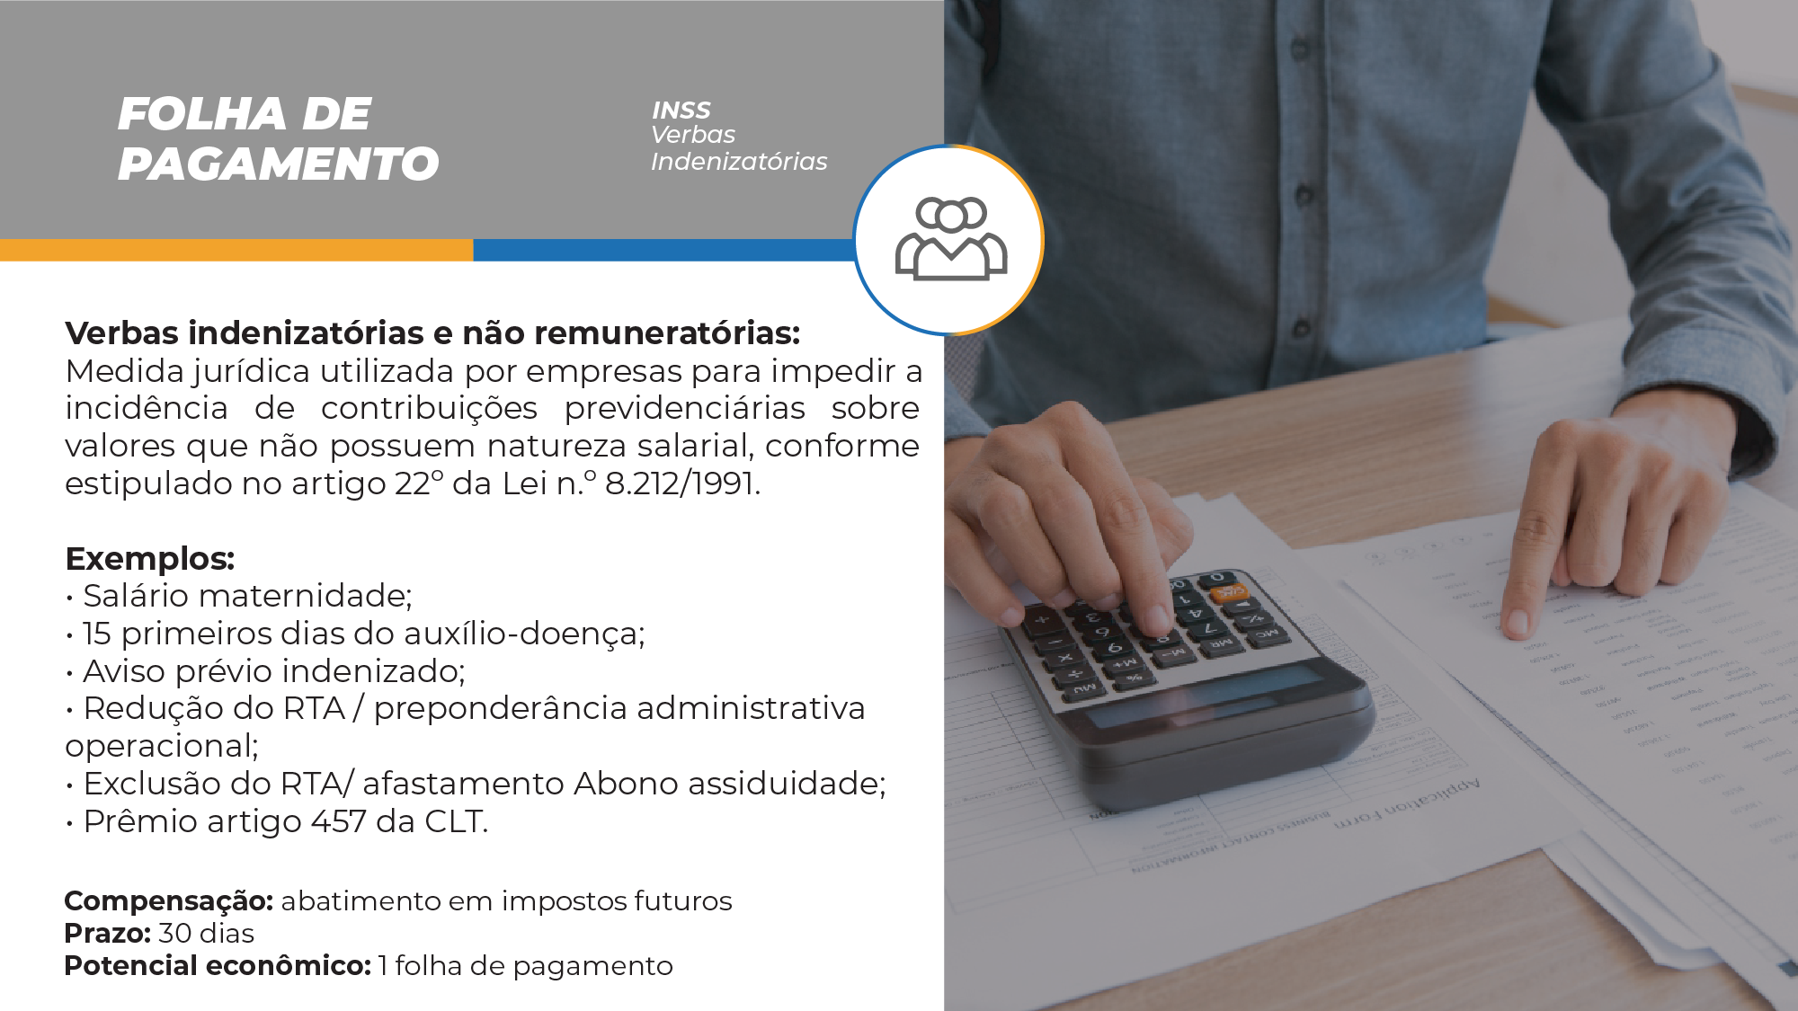

Slide 41
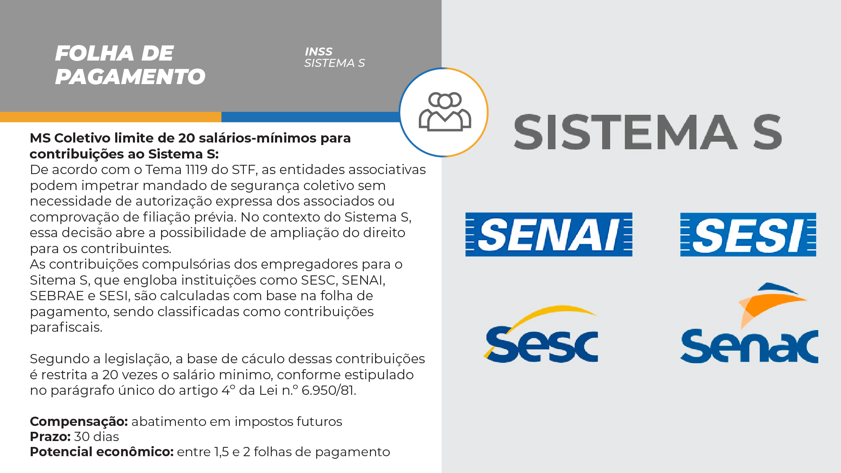

Slide 42


Slide 43


Slide 44
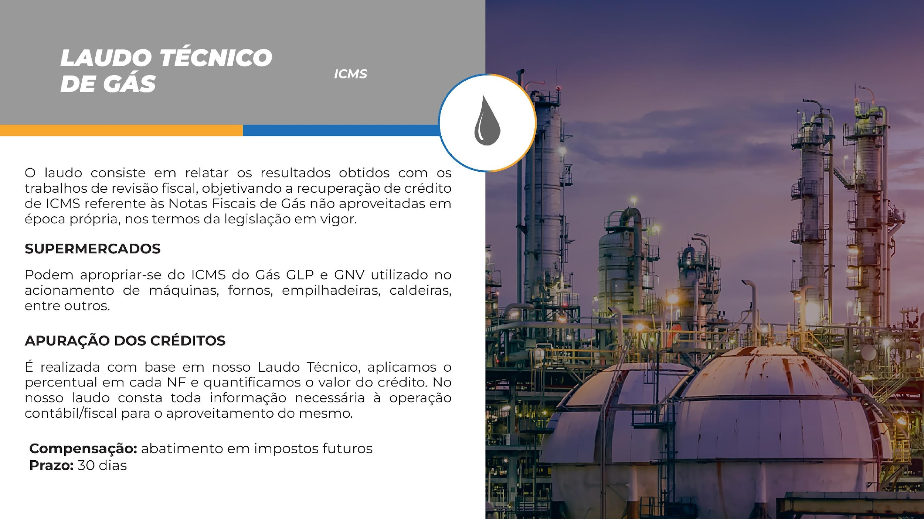

Slide 45
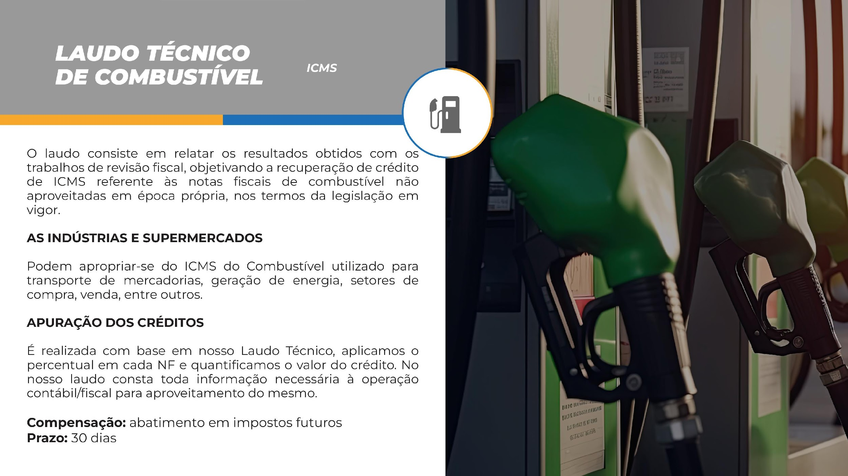

Slide 46


Slide 47
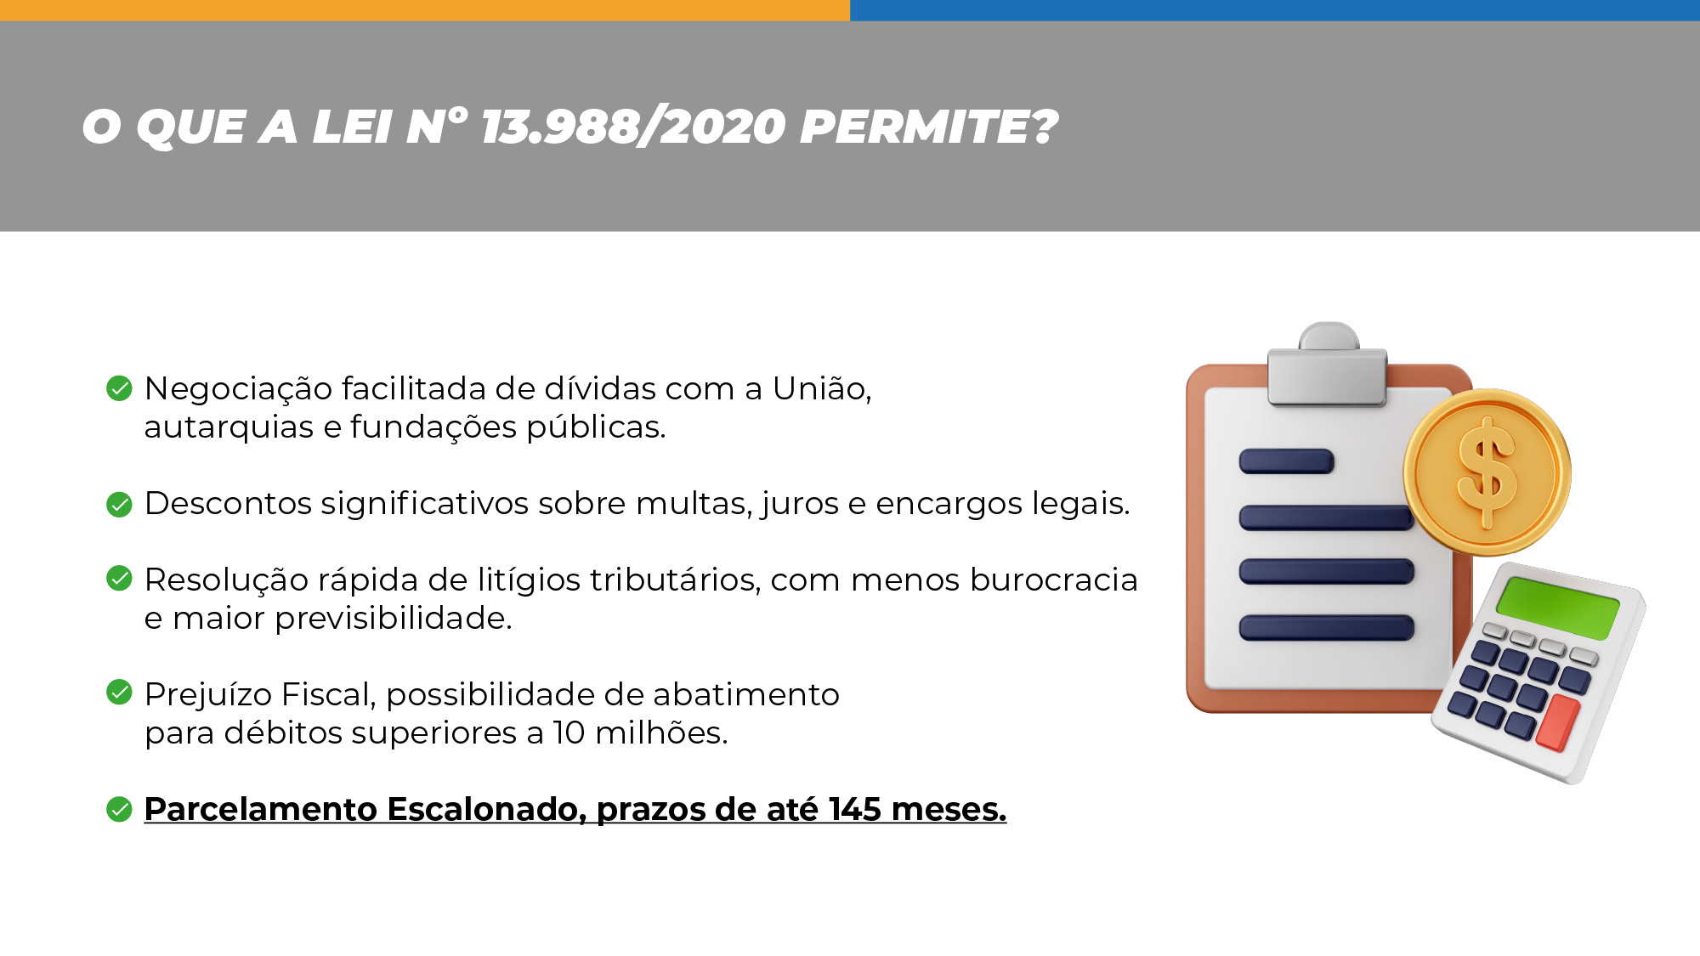

Slide 48
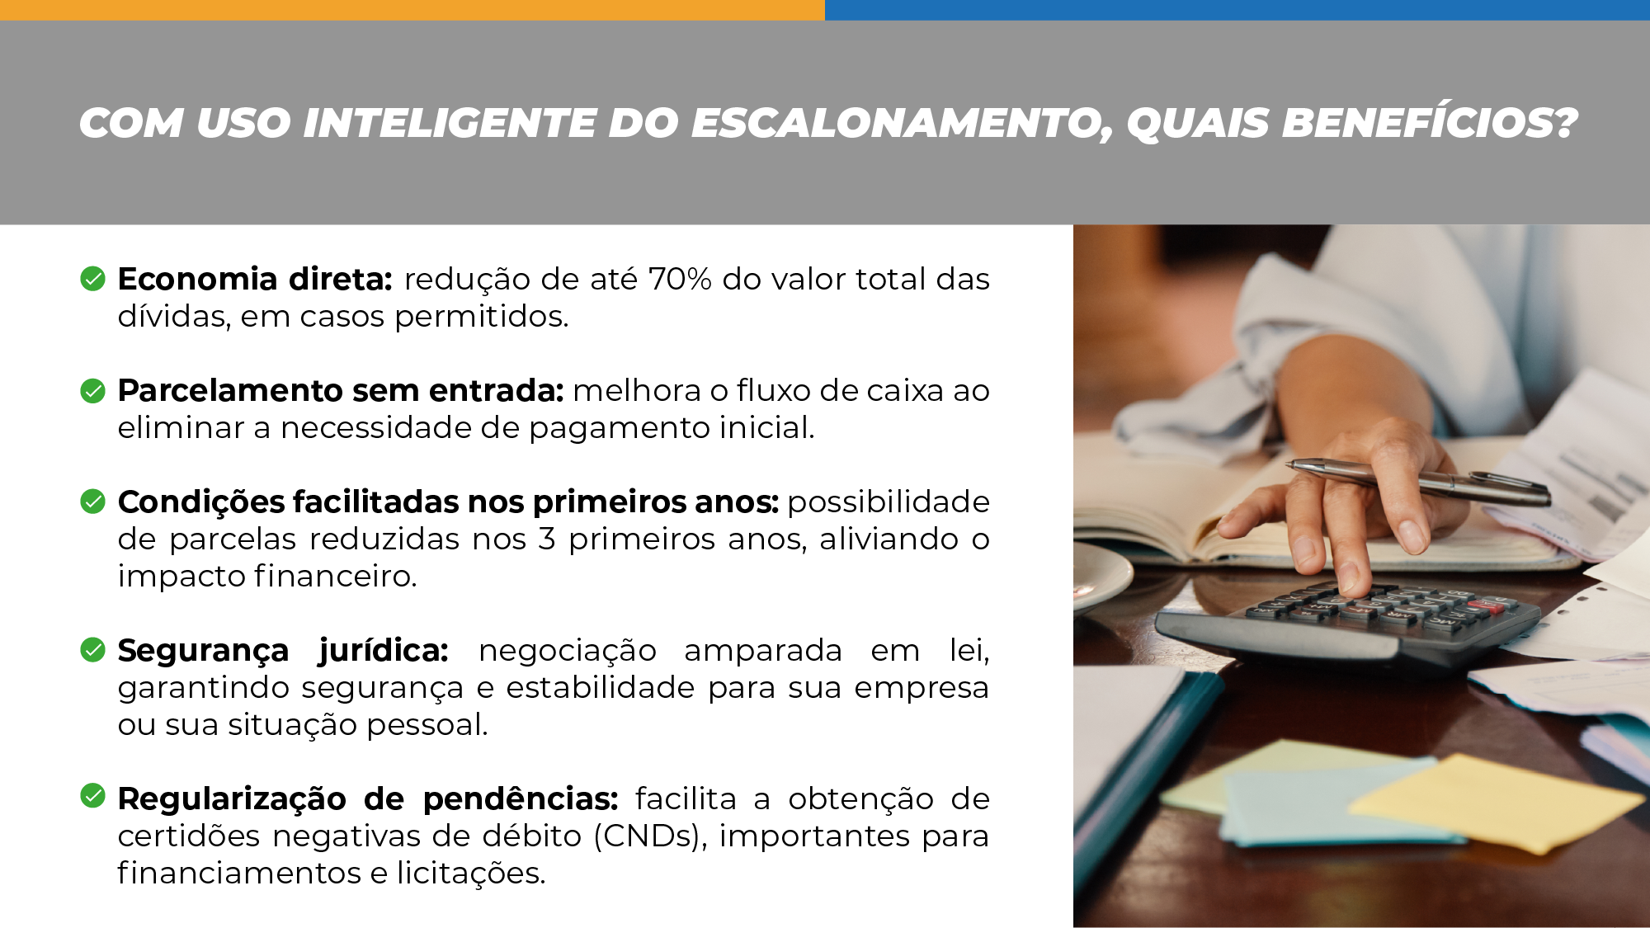

Slide 49


Slide 50


Slide 51

 | Dívidas Tributárias | Dívidas Previdenciárias | Total de Dívidas
Dívida Atual | R$ 456.319,82 | R$ 7.963.940,72 | R$ 8.420.260,54
Dívida Negociada com Desconto | R$ 270.548,35 | R$ 4.992.115,48 | R$ 5.262.663,83
Economia Gerada | R$ 185.771,47 | R$ 2.971.825,24 | R$ 3.157.596,71
 | Valor da Parcela atual
Cenário Atual de Dívidas | R$ 93.160,00
Novo Escalonamento Proposto | Parcelamento Proposto: | Economia por Período
1 a 12 | R$ 36.838,64 | 1º ano | R$ 675.856,37
13 a 24 | R$ 42.101,31 | 2º ano | R$ 612.704,33
25 a 30 | R$ 47.363,96 | 5 meses | R$ 228.980,22
31 a 36 | R$ 21.050,65
37 a 60 | R$ 187.754,32
61 a 145 | R$ 2.214,03

Slide 52

Novo Escalonamento Proposto: | Parcelas Tributárias | Parcelas Previdenciárias | Honorário Mês | Parcela Total | Total Período | Redução Financeira
1 a 12 | R$ 541,10 | R$ 9.984,23 | R$ 26.313,31 | R$ 36.838,64 | R$ 442.063,63 | Fluxo de Caixa 1º ano | R$ 675.856,37
13 a 24 | R$ 811,65 | R$ 14.976,35 | R$ 26.313,31 | R$ 42.101,31 | R$ 505.215,67 | Fluxo de Caixa 2º ano | R$ 612.704,33
25 a 30 | R$ 1.082,19 | R$ 19.968,46 | R$ 26.313,31 | R$ 47.363,96 | R$ 284.183,74 | Fluxo de Caixa 5 meses | R$ 228.980,22
31 a 36 | R$ 1.082,19 | R$ 19.968,46 | R$ - | R$ 21.050,65 |  | Não incide honorários
37 a 60 | R$ 2.214,03 | R$ 185.540,29 | R$ - | R$ 187.754,32 |  | Não incide honorários
61 a 145 | R$ 2.214,03 |  | R$ - | R$ 2.214,03 |  | Não incide honorários
Redução com cobrança de honorários | R$ 3.157.596,71
Honorários | Custo CAPAG / RFB
25% | R$ 30.000,00
R$ 789.399,18
QTD de Parcelas Honorários
30

Slide 53


Slide 54


Slide 55


Slide 56

Evandro Messias
cruzesilva.com
(19) 9 9907-8505
cruzesilvaconsultoriaemnegocios
@cruzesilva.com

